Slide 1

Maria Lucia Fattorelli
Seminário organizado pelo Sindicato dos Advogados de São Paulo
Faculdade de Direito da USP
São Paulo, 26 de agosto de 2015
O Sistema da Dívida no Brasil

Slide 2
BRASIL: MODELO ECONÔMICO EQUIVOCADO
voltado para a concentração de riqueza e renda
MODELO TRIBUTÁRIO INJUSTO E REGRESSIVO
SISTEMA DA DÍVIDA
METAS ESTÉREIS
  Superávit Primário
  Inflação
DESCONTROLE SOBRE A MOVIMENTAÇÃO DE CAPITAIS
DESENVOLVIMENTO SOCIOECONÔMICO TRAVADO
  Insuficiência de investimentos em direitos sociais (educação, saúde, segurança, assistência), infraestrutura, reforma agrária
  Desindustrialização
POLÍTICA SALARIAL RESTRITIVA
Notes:
Suspensão pagamento encargos aos rentistas (Bonos Global 2012 e 2030) desde novembro/2008
Proposta soberana de recompra do restante da dívida por no máximo 30% de seu valor nominal
The Economist (23/04/2009): “Sr. Correa parece ser incorruptível (...) gasto público cresceu 71% em 2008, resultado de investimentos em escolas e hospitais”
ESTA É A PROVA DA VIABILIDADE POLÍTICA DA AUDITORIA DA DÍVIDA
ENQUANTO ISSO, O GOVERNO BRASILEIRO RECOMPRA TÍTULOS DA DÍVIDA EXTERNA A 130% DO VALOR DE FACE, EM MÉDIA

Slide 3
CONJUNTURA BRASIL 2015
Aumento de tarifas
  preços administrados: energia, telefonia, água, combustível, transporte provocam aumento dos preços de produtos e serviços
Elevação da inflação
Aumento dos juros (sob a justificativa de combater inflação)
  SELIC (das eleições de 2014 até agora a SELIC já aumentou 30%, saltando de 11 para 14,25% a.a.)
  Taxas de mercado: superam 300% a.a.
Aumento de tributos para consumidores e trabalhadores
AJUSTE FISCAL:
  corte de gastos públicos, direitos sociais e investimentos para destinar recursos para pagar juros;
  continuidade das Privatizações (Folha federais, Petrobrás Distribuidora, CEF, PIL 2ª Fase: portos, aeroportos, estradas etc.)
PIB: crescimento nulo e previsão negativa
Essa conjuntura é pontual ou está estruturada pelo modelo econômico?
Qual é a perspectiva de avanço de direitos sociais nessa conjuntura?
Notes:
Suspensão pagamento encargos aos rentistas (Bonos Global 2012 e 2030) desde novembro/2008
Proposta soberana de recompra do restante da dívida por no máximo 30% de seu valor nominal
The Economist (23/04/2009): “Sr. Correa parece ser incorruptível (...) gasto público cresceu 71% em 2008, resultado de investimentos em escolas e hospitais”
ESTA É A PROVA DA VIABILIDADE POLÍTICA DA AUDITORIA DA DÍVIDA
ENQUANTO ISSO, O GOVERNO BRASILEIRO RECOMPRA TÍTULOS DA DÍVIDA EXTERNA A 130% DO VALOR DE FACE, EM MÉDIA

Slide 4
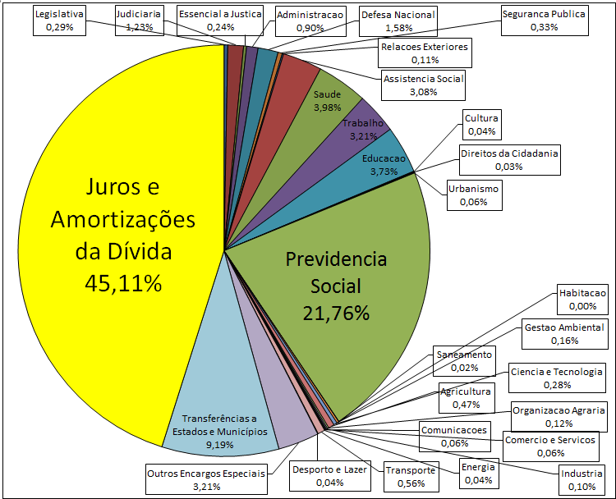
Orçamento Geral da União 2014 (Executado) Total = R$ 2,168 trilhão
Fonte: SIAFI Elaboração: AUDITORIA CIDADÃ DA DÍVIDA

Slide 5
Evolução de gastos selecionados - 1995 a 2014
Juros e amortizações da dívida
Previdência e Assistência Social
Pessoal e Encargos Sociais
Saúde e Saneamento
Educação e Cultura
Fonte: Secretaria do Tesouro Nacional - SIAFI. Inclui a rolagem, ou “refinanciamento” da Dívida, pois a CPI da Dívida constatou que boa parte dos juros são contabilizados como tal.

Slide 6
“Sistema da Dívida”
Utilização do endividamento como mecanismo de subtração de recursos e não financiamento dos Estados
Se reproduz internacionalmente e internamente, em âmbito dos estados e municípios
Dívidas sem
contrapartida
Maior beneficiário:
Setor financeiro
Mecanismos que Geram Dívida
Interferência do FMI
Privilégios Legais, Políticos, Financeiros e Econômicos
Influência do Poder Financeiro
Salvamento Bancário
Sistema da Dívida
Notes:
Suspensão pagamento encargos aos rentistas (Bonos Global 2012 e 2030) desde novembro/2008
Proposta soberana de recompra do restante da dívida por no máximo 30% de seu valor nominal
The Economist (23/04/2009): “Sr. Correa parece ser incorruptível (...) gasto público cresceu 71% em 2008, resultado de investimentos em escolas e hospitais”
ESTA É A PROVA DA VIABILIDADE POLÍTICA DA AUDITORIA DA DÍVIDA
ENQUANTO ISSO, O GOVERNO BRASILEIRO RECOMPRA TÍTULOS DA DÍVIDA EXTERNA A 130% DO VALOR DE FACE, EM MÉDIA

Slide 7

“Sistema da Dívida”
Como opera
Modelo Econômico
Privilégios Financeiros
Sistema Legal
Sistema Político
Corrupção
Grande Mídia
Dominação financeira e graves consequências sociais
Seminário Nacional em SP dias 30 e 31 de outubro 2015
Notes:
Suspensão pagamento encargos aos rentistas (Bonos Global 2012 e 2030) desde novembro/2008
Proposta soberana de recompra do restante da dívida por no máximo 30% de seu valor nominal
The Economist (23/04/2009): “Sr. Correa parece ser incorruptível (...) gasto público cresceu 71% em 2008, resultado de investimentos em escolas e hospitais”
ESTA É A PROVA DA VIABILIDADE POLÍTICA DA AUDITORIA DA DÍVIDA
ENQUANTO ISSO, O GOVERNO BRASILEIRO RECOMPRA TÍTULOS DA DÍVIDA EXTERNA A 130% DO VALOR DE FACE, EM MÉDIA

Slide 8
ILEGALIDADES DENUNCIADAS PELA CPI DA DÍVIDA
Graves deficiências de controle e registro do endividamento público; descumprimento de normas legais
Descumprimento de atribuições legais e constitucionais pelos órgãos de controle do endividamento público federal
Danos patrimoniais às finanças do país
Ilegalidades expressas
Desrespeito aos Direitos Humanos
A corrupção institucionalizada no Sistema da Dívida amarra o Brasil
Notes:
Suspensão pagamento encargos aos rentistas (Bonos Global 2012 e 2030) desde novembro/2008
Proposta soberana de recompra do restante da dívida por no máximo 30% de seu valor nominal
The Economist (23/04/2009): “Sr. Correa parece ser incorruptível (...) gasto público cresceu 71% em 2008, resultado de investimentos em escolas e hospitais”
ESTA É A PROVA DA VIABILIDADE POLÍTICA DA AUDITORIA DA DÍVIDA
ENQUANTO ISSO, O GOVERNO BRASILEIRO RECOMPRA TÍTULOS DA DÍVIDA EXTERNA A 130% DO VALOR DE FACE, EM MÉDIA

Slide 9
INDÍCIOS DE ILEGALIDADES NA DÍVIDA ATUAL
Juros sobre juros: ANATOCISMO
Atualização monetária automática, mensal e cumulativa da dívida
Contabilização de parte dos juros como se fosse amortização
Geração de dívida pública sem contrapartida real ao país
  Operações de swap cambial realizadas pelo Banco Central: de setembro/2014 a junho/2015 os resultados negativos somaram R$128,03 bilhões
  Operações “compromissadas” ou de “mercado aberto” superam R$ 1,1 trilhão
Conflito de interesses no estabelecimento da Taxa Selic
Descumprimento de atribuições legais e constitucionais pelos órgãos de controle do endividamento público federal
Desrespeito aos Direitos Humanos
A corrupção institucionalizada no Sistema da Dívida amarra o Brasil
Notes:
Suspensão pagamento encargos aos rentistas (Bonos Global 2012 e 2030) desde novembro/2008
Proposta soberana de recompra do restante da dívida por no máximo 30% de seu valor nominal
The Economist (23/04/2009): “Sr. Correa parece ser incorruptível (...) gasto público cresceu 71% em 2008, resultado de investimentos em escolas e hospitais”
ESTA É A PROVA DA VIABILIDADE POLÍTICA DA AUDITORIA DA DÍVIDA
ENQUANTO ISSO, O GOVERNO BRASILEIRO RECOMPRA TÍTULOS DA DÍVIDA EXTERNA A 130% DO VALOR DE FACE, EM MÉDIA

Slide 10
Década de 70:
dívida da ditadura
Década de 80:
Elevação ilegal das taxas de juros
Estatização de dívidas privadas
Década de 90:
Plano
Brady
Pagamento antecipado ao FMI e resgates com ágio
Fonte: Banco Central - Nota para a Imprensa - Setor Externo - Quadro 51 e Séries Temporais - BC

Slide 11
Graves indícios de ilegalidade identificados pela CPI:
Juros sobre juros
Conflito de interesses
Falta de transparência
Fonte: Banco Central - Nota para a Imprensa - Política Fiscal - Quadro 35.

Slide 12
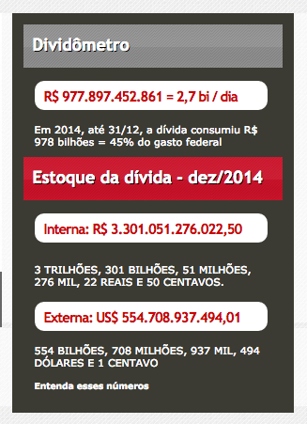
Números da Dívida em 31/12/2014
Dívida Externa
US$ 554 bilhões (R$ 1,476 trilhão, utilizando-se a cotação do dólar a R$2,66)
Dívida Interna
R$ 3,301 trilhões
Dívida Brasileira
R$ 4,777 trilhões
86,5% do PIB 2014 divulgado pelo IBGE, de R$ 5,52 trilhões
Notes:
Suspensão pagamento encargos aos rentistas (Bonos Global 2012 e 2030) desde novembro/2008
Proposta soberana de recompra do restante da dívida por no máximo 30% de seu valor nominal
The Economist (23/04/2009): “Sr. Correa parece ser incorruptível (...) gasto público cresceu 71% em 2008, resultado de investimentos em escolas e hospitais”
ESTA É A PROVA DA VIABILIDADE POLÍTICA DA AUDITORIA DA DÍVIDA
ENQUANTO ISSO, O GOVERNO BRASILEIRO RECOMPRA TÍTULOS DA DÍVIDA EXTERNA A 130% DO VALOR DE FACE, EM MÉDIA

Slide 13
                PARADOXO BRASIL
                Estamos muito
                distantes do
                Brasil que
                queremos
7ª ECONOMIA MUNDIAL
Pior distribuição de renda do mundo http://iepecdg.com.br/uploads/artigos/SSRN-id2479685.pdf COMPARADO COM GINI index | Data | Table
79º no ranking de respeito aos Direitos Humanos – IDH
Penúltimo no ranking da Educação (Índice Global de Habilidades Cognitivas e Realizações Educacionais )
128º no ranking do crescimento econômico

Slide 14
DÍVIDA: impede a vida digna e o atendimento aos direitos humanos
De onde veio toda essa dívida pública?
Quanto tomamos emprestado e quanto já pagamos?
O que realmente devemos?
Quem contraiu tantos empréstimos?
Onde foram aplicados os recursos?
Quem se beneficiou desse endividamento?
Qual a responsabilidade dos credores e organismos internacionais nesse processo?
Somente a AUDITORIA responderá essas questões

Slide 15
Escandaloso crescimento do lucro dos bancos…
  Fonte: http://www4.bcb.gov.br/top50/port/top50.asp

Slide 16
AUDITORIA DA DÍVIDA
Prevista na Constituição Federal de 1988
Plebiscito popular ano 2000: mais de seis milhões de votos
AUDITORIA CIDADÃ DA DÍVIDA
www.auditoriacidada.org.br
CPI da Dívida Pública
Passo importante, mas ainda não significa o cumprimento da Constituição
Notes:
16

Slide 17
CPI DA DÍVIDA – CÂMARA DOS DEPUTADOS
Criada em Dez/2008 e Instalada em Ago/2009, por iniciativa do Dep. Ivan Valente (PSOL/SP)
Concluída em 11 de maio de 2010
Identificação de graves indícios de ilegalidade da dívida pública
Relatórios (oficial e alternativo) entregues ao Ministério Público Federal em maio/2010
Procedimentos Administrativos nº
1.00.000.005612/2010-13
1.00.000.003703/2012-86
Notes:
Suspensão pagamento encargos aos rentistas (Bonos Global 2012 e 2030) desde novembro/2008
Proposta soberana de recompra do restante da dívida por no máximo 30% de seu valor nominal
The Economist (23/04/2009): “Sr. Correa parece ser incorruptível (...) gasto público cresceu 71% em 2008, resultado de investimentos em escolas e hospitais”
ESTA É A PROVA DA VIABILIDADE POLÍTICA DA AUDITORIA DA DÍVIDA
ENQUANTO ISSO, O GOVERNO BRASILEIRO RECOMPRA TÍTULOS DA DÍVIDA EXTERNA A 130% DO VALOR DE FACE, EM MÉDIA

Slide 18
EQUADOR: Lição de Ética e Soberania
Comissão de Auditoria Oficial criada por Decreto
Em 2009: Proposta Soberana de reconhecimento de no máximo 30% da dívida externa representada pelos Bônus 2012 e 2030
95 % dos detentores aceitaram a proposta equatoriana, o que significou anulação de 70% dessa dívida com os bancos privados internacionais
Economia de US$ 7,7 bilhões nos próximos 20 anos
Aumento gastos sociais, principalmente Saúde e Educação

Slide 19

EQUADOR: Resultado da Auditoria
.

Slide 20

AUDITORIA DA DÍVIDA NA GRÉCIA
Iniciativa do Parlamento Grego: Comité da Verdade sobre a Dívida Pública com o objetivo de realizar AUDITORIA
Inauguração em 04/04/2015. Início dos trabalhos em 04/05/2015. Relatório preliminar apresentado em 17 e 18/06/2015.
Trabalho preliminar: foco no período a partir de 2010 (Troika)
Acordos analisados:
  2010 (conhecido como acordo “Bilateral”)
  2012 (acordo com EFSF, companhia não financeira de Luxemburgo, S/A)
GRÉCIA NÃO FOI BENEFICIADA. ILEGALIDADES E ILEGITIMIDADES. ESQUEMA PARA BENEFICIAR BANCOS PRIVADOS.
Ver:
Artigo “Tragédia Grega esconde segredo de bancos privados”
http://www.ihu.unisinos.br/noticias/544075-tragedia-grega-esconde-segredo-de-bancos-privados

Slide 21




PUBLICAÇÕES DIDÁTICAS
WWW.INOVEEDITORA.COM.BR

Slide 22
  ESTRATÉGIAS DE AÇÃO
  CONHECIMENTO DA REALIDADE
  MOBILIZAÇÃO SOCIAL CONSCIENTE
  AÇOES CONCRETAS
        Participar dos NÚCLEOS da Auditoria da Dívida Pública
        Reivindicar a AUDITORIA DA DÍVIDA COM PARTICIPAÇÃO CIDADÃ para desmascarar o “Sistema da Dívida” e redirecionar a aplicação dos recursos
        Construir o Seminário Nacional – 2015:
        “A Corrupção e o Sistema da Dívida” https://www.youtube.com/watch?v=rRQHG5kd-Q0

Slide 23
A Corrupção
e o Sistema da Dívida
30 e 31/10/2015
São Paulo

Slide 24
“Quando se trava uma luta, não se deve ter a preocupação com o resultado, mas se é algo pelo qual vale a pena lutar. Sou feliz por achar que cumpri com meu dever.”
Barbosa Lima Sobrinho
Obrigada
Maria Lucia Fattorelli
www.auditoriacidada.org.br
www.facebook.com/auditoriacidada.pagina

